Slide 1
Синтез цифровых автоматов

Slide 2
План лекции
Обобщенная структура цифровых устройств
Классификация управляющих автоматов
Управляющий автомат Мили.
Управляющий автомат Мура.
Микропрограммный автомат

Slide 3
Структура цифровых устройств
Большинство цифровых устройств состоит, как правило, из двух частей: операционной части и управляющей части.
Операционная часть выполняет обработку цифровых данных под управлением управляющей части (управляющего автомата).
В процессоре:
АЛУ, регистры – операционная часть;
Дешифратор команд, устройство управления – управляющая часть.

Slide 4
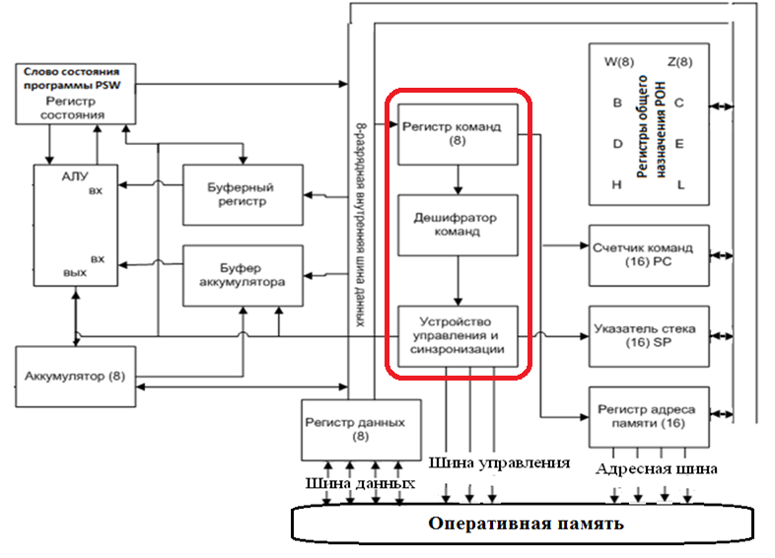
Пример устройства управления процессора

Slide 5
Типы управляющих автоматов
Существуют два метода построения логики управляющих автоматов:
с жёсткой (фиксированной) логикой – автоматы Мили и Мура
с хранимой в памяти микропрограммой – микропрограммное управление

Slide 6
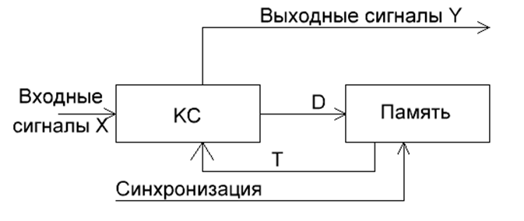
Управляющий автомат Мили
КС - комбинационная схема
Х - множество входных сигналов
Y - множество выходных сигналов
D - cигналы управления памятью
Т- сигналы состояния
Y=f1(X,T) D=f2(X,T)

Slide 7
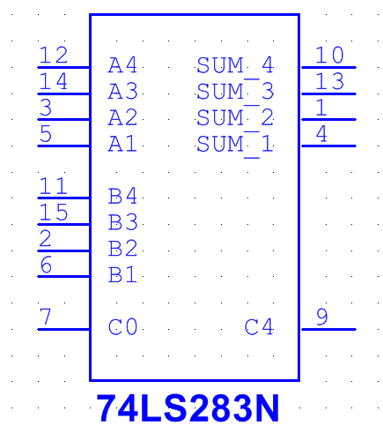
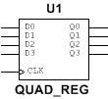
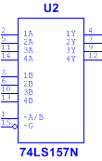
Используемые микросхемы

Slide 8
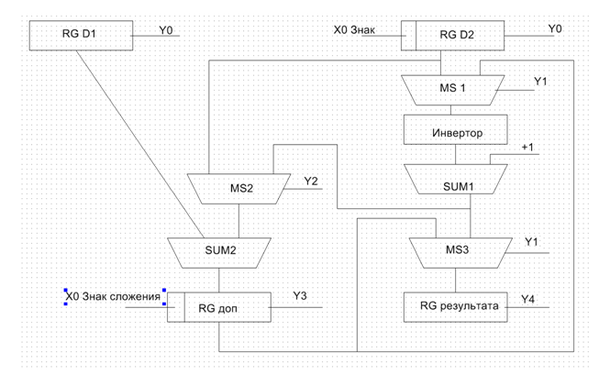
Схема операционной части
RG D1, RG D2 – регистры для хранения чисел
X0,X1 – знак
Y0 – Y4 – Управляющие сигналы

Slide 9
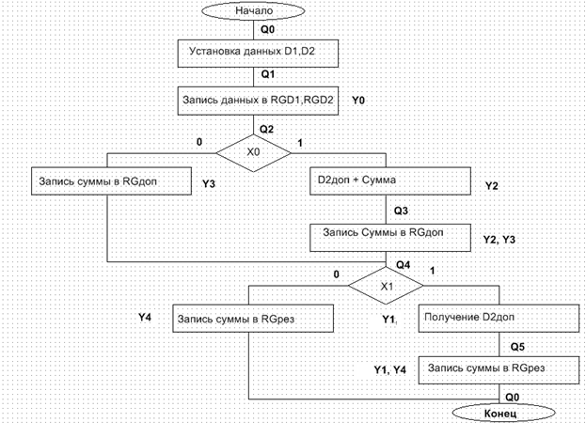
Граф-схема алгоритма

Slide 10
Правила разметки ГСА
1. Символом Q0 помечаем вход вершины, следующий за начальной и вход конечной вершины.
2. Входы всех вершин, следующих за операторными, помечаем символами состояний Q1-Q5.
3. Вход вершины отмечаются одним символом .

Slide 11
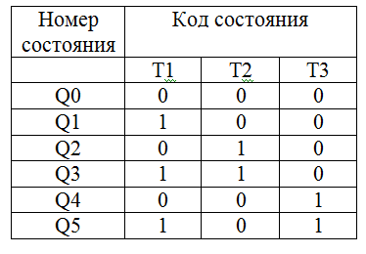
Кодирование состояний
Всего шесть состояний для их кодирования надо три элемента памяти (триггера)

Slide 12
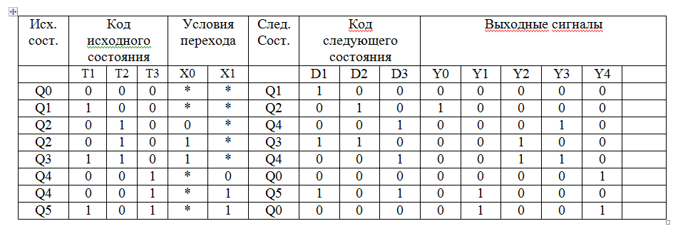
Таблица переходов
Состояние Q0 необходимо для начальной установки данных
D1, D2.
В состоянии Q1 данные записываются во входные регистры.

Slide 13
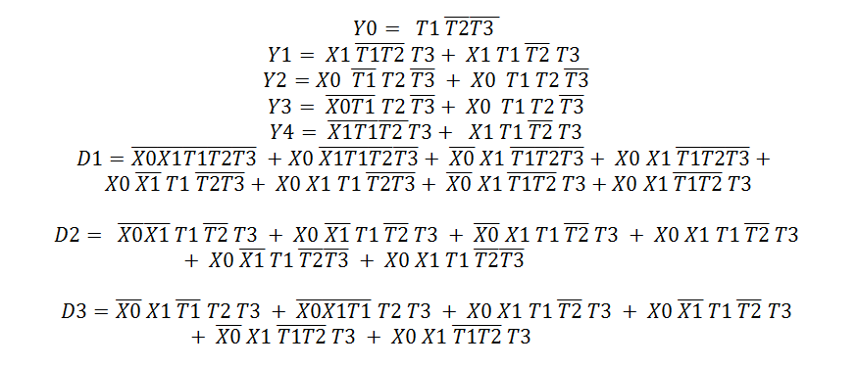
Логические выражения

Slide 14
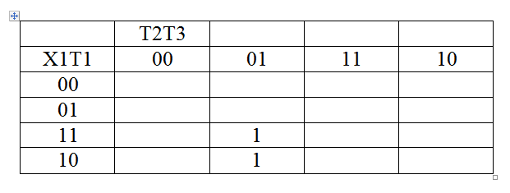
Минимизация Y1 и D1

Slide 15
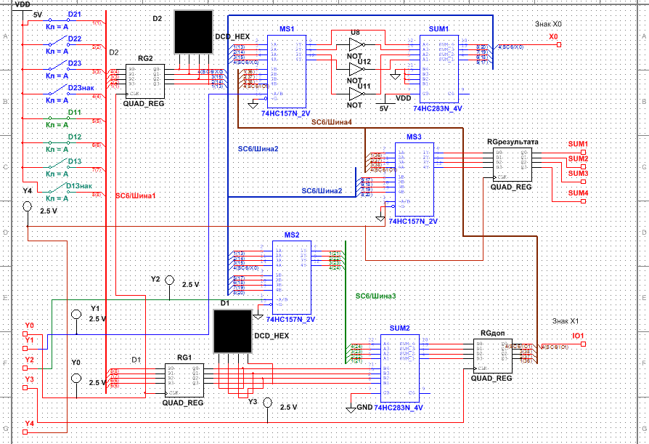
Операционная часть

Slide 16
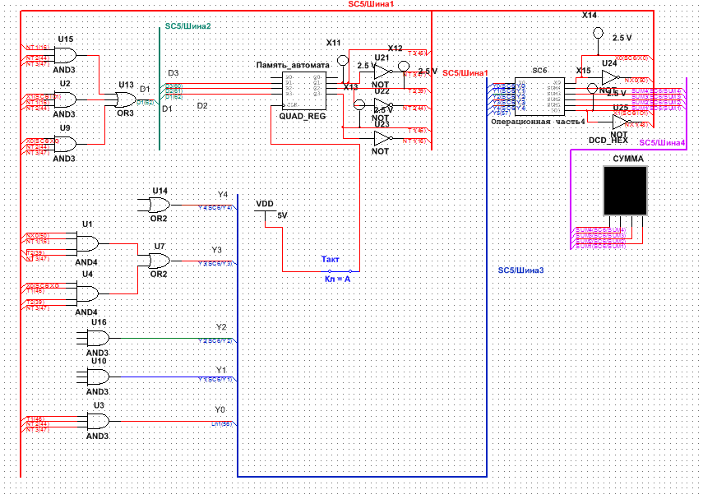
Управляющая часть

Slide 17
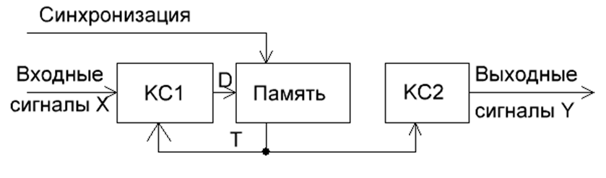
Синтез автомата Мура
КС1 реализует функцию D=ƒ2(X,T), а КС2 - Y=ƒ1(T).
Для каждой комбинационной схемы строится своя таблица состояний.

Slide 18
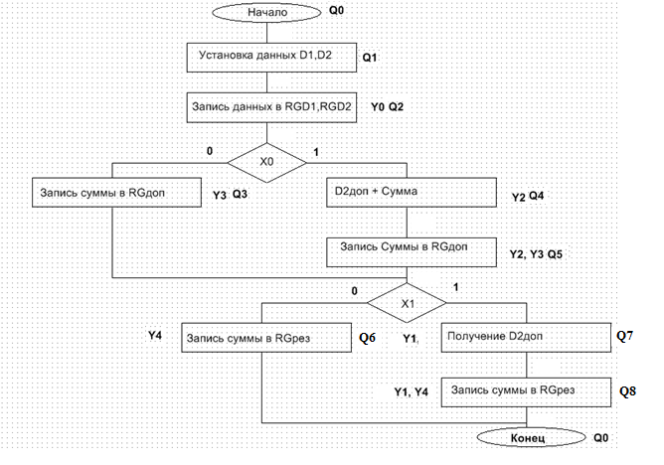
Разметка граф схемы алгоритма
1. Символом Q0 отмечается начальная и конечная вершина .
2. Символами Q1-Q5 отмечаются все операторные вершины.
3. Каждая операторная вершина помечается одним символом.

Slide 19
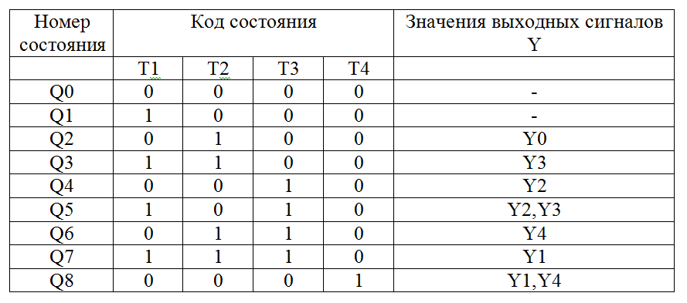
Кодирование состояний и таблицы выходов для КС2
Всего 9 состояний – надо 4 триггера

Slide 20
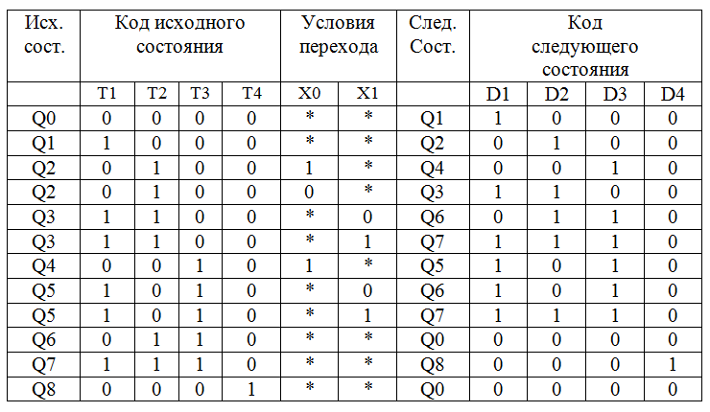
Кодирование состояний и таблица переходов для КС2

Slide 21
Запись СДНФ и минимизация выражений
По таблицам записываем СДНФ – для Y0-Y4 и D1-D4
Например:
Минимизируем и разрабатываем схему

Slide 22
Недостатки УА на основе жесткой логики
1. При необходимости внесения любых, даже небольших изменений алгоритма работы схему автомата надо полностью пересинтезировать.
2.При большом числе входных и выходных сигналов схема автомата сильно разрастается, а синтез становится сложным и тяжёлым занятием.

Slide 23
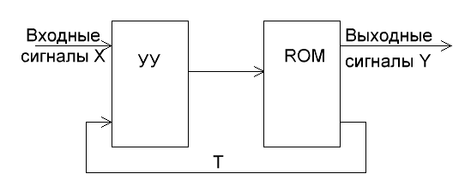
Микропрограммный автомат
Каждая ячейка ПЗУ хранит микрокоманду (МК) – набор выходных сигналов Y для каждого состояния автомата и набор управляющих сигналов T для своего внутреннего устройства управления УУ.

Slide 24
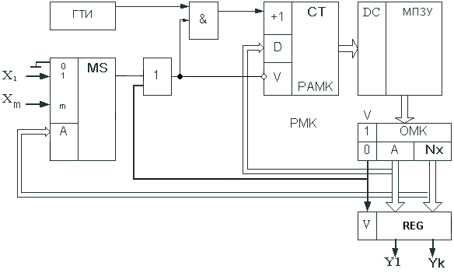
Структура микропрограммного автомата
Поле V определяет тип микрокоманды
V=1 – ОМК – операционная микрокоманда, содержащая во всех остальных разрядах сигналы Y.
V=0 – УМК – управляющая микрокоманда (команда перехода)
Поле A – адрес перехода, подаётся на входы предзагрузки счётчика и в зависимости от значения анализируемой переменной Xi, может записывать в счетчик адрес следующего перехода
Nx – Закодированный номер проверяемой входной переменной. Это значение подается на адресные входы мультиплексора и разрешает прохождение на его выход значения соответствующей переменной Xi.
Безусловный переход реализуется реализуется путем фиксирования лог. 0 на одном из входов MS.
Счётчик-РАМК(регистр адреса микрокоманды)при V=0 выполняет загрузку адреса команды со входов D, при V=1 выполняется счёт по тактовым импульсам на входе +1.

Slide 25
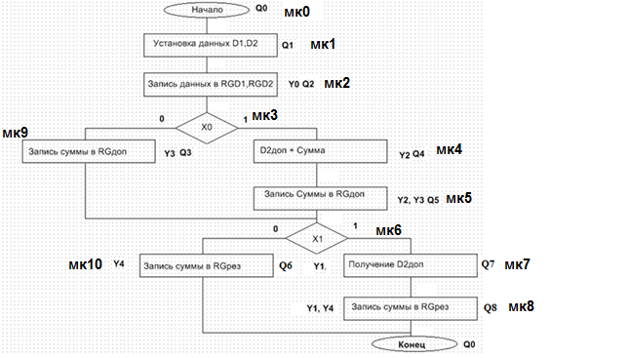
Граф - схема алгоритма

Slide 26
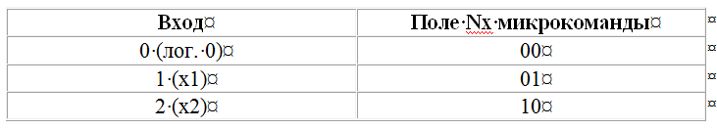
Кодировка входных сигналов автомата x0, x1

Slide 27
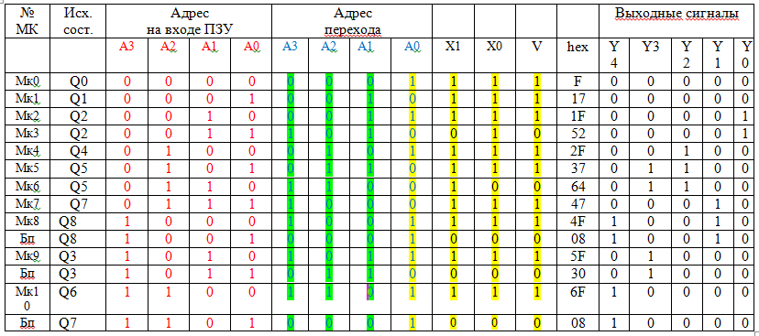
Таблица переходов
Микропрограмма занимает 14 ячеек памяти. Разрядность выходных данных ПЗУ определяется: V+N_{x}+A+Y=1+2+4+5=12.

Slide 28
Создание HEX-файла
:LLAATTDDCC
LL - поле длины — показывает количество байт данных (DD) в записи;
AA AA- поле адреса — представляет начальный адрес записи в памяти
TT - поле типа. Оно может принимать следующие значения:
00 запись содержит данные двоичного файла.
01 запись является концом файла.
DD - поле данных. Запись может содержать несколько байт данных. Количество байт данных должно соответствовать полю LL.
CC – контрольная сумма.
Вычисляется 01h + NOT(LLh + AAh + AAh + TTh + DDh).
Байт данных 0001001 можно представить в hex-формате
:0100000009F6 NOT(01h+00h+00h+00h+09h=0A)=F5+01h=F6

Slide 29
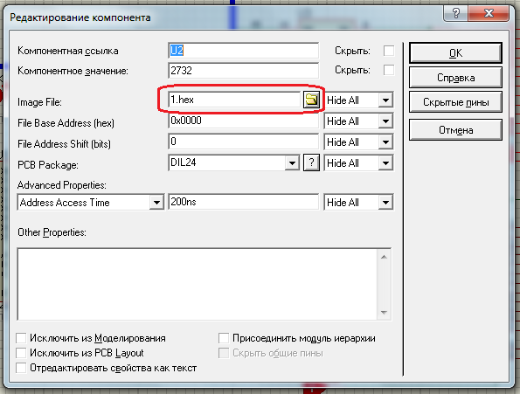
Запись микропрограммы

